Slide 1
Uma Igreja Forte e Vitoriosa
Apocalipse 3:7-13

Slide 2
Texto básico
“Porque guardaste a palavra da minha perseverança, também eu te guardarei da hora da provação que há de vir sobre o mundo inteiro, para experimentar os que habitam sobre a terra" (Apocalipse 3:10)

Slide 3
Introdução
Somente duas igrejas não receberam repreensão: Esmirna e Filadélfia.
Elas eram pobres, perseguidas e pequenas.
Filadélfia significa cidade do amor fraternal.

Slide 4
A igreja em seu contexto
Era a mais jovem das sete cidades
Fundada pelo rei Átalo II o qual apelidou seu irmão de Philadelphos, que veio a ser o nome da cidade.
Ficava numa região instável geologicamente.
Seus moradores viviam assustados e com medo das catástrofes da natureza.
Era uma terra fértil, por causa do vulcão.
Rota do correio imperial.
Tinha uma grande comunidade judaica, que se converteu ao cristianismo aos poucos.

Slide 5
Jesus se apresenta para à igreja de Filadélfia
Verso 7
Santo, termo reservado apenas para Deus, Separado.
Verdadeiro, Jesus é a essência da verdade.
Ele é real e confiável.
Ele é tudo aquilo que afirma ser e cumprirá fielmente a sua palavra.
Ele tem a chave de Davi, Isaías 22:22, tem autoridade sobre a vida eterna e todo poder sobre a morte.
Ele reina soberano sobre a Terra, o Céu, a vida e a morte.

Slide 6
Jesus coloca diante da igreja uma grande oportunidade
Vejamos o verso 8.
Jesus promete à Igreja de Filadélfia usar este poder supremo nos céus e na terra em favor dela.
Há três situações em que Paulo diz que o Senhor abriu uma porta para ele (1 Co 16:9; 2 Co 2:12; Cl 4:3-4) significando oportunidade de missões.
Visto que a cidade foi fundada para ser uma missionária na divulgação da cultura grega, o Senhor convocou aqueles irmãos à serem missionários dEle.
A porta simboliza oportunidade e a chave autoridade.
É possível uma pessoa ser batizada, participar da Ceia do Senhor e assim mesmo ficar de fora da porta da salvação.

Slide 7
Jesus coloca diante da igreja uma grande oportunidade
Ninguém pode deter a Igreja quando ela entra pelas portas que o próprio Cristo abriu.
Tentar entrar quando as portas estão fechadas é insensatez.
Deixar de entrar quando estão abertas é desobediência.

Slide 8
Jesus conhece as dificuldades da igreja
Verso 8 – pouca força
Embora eles fossem pobres e poucos em número isso não os impedia de usufruir da oportunidade da porta aberta ao evangelismo.
Verso 9 – oposição dos judeus
Eles se intimidaram com a perseguição, mas o Senhor os consola e os motiva a ir em frente.
Verso 10 – tribulação
A tribulação não era motivo para se esconder e se calar.

Slide 9
Jesus tece elogios à igreja
Verso 9 – amor
Os judeus eram contra o cristianismo e fazia duras críticas aos cristãos.
Jesus demonstra o seu amor por aquela igreja ao fazer com que os judeus se tornem cristãos.
Eles iriam ver que Jesus amava a sua igreja.
A igreja será honrada.
Nós somos o povo amado de Deus, seu rebanho, sua vinha, sua noiva, a menina dos seus olhos.

Slide 10
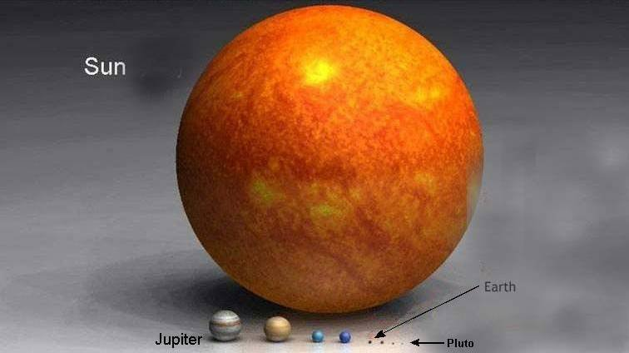
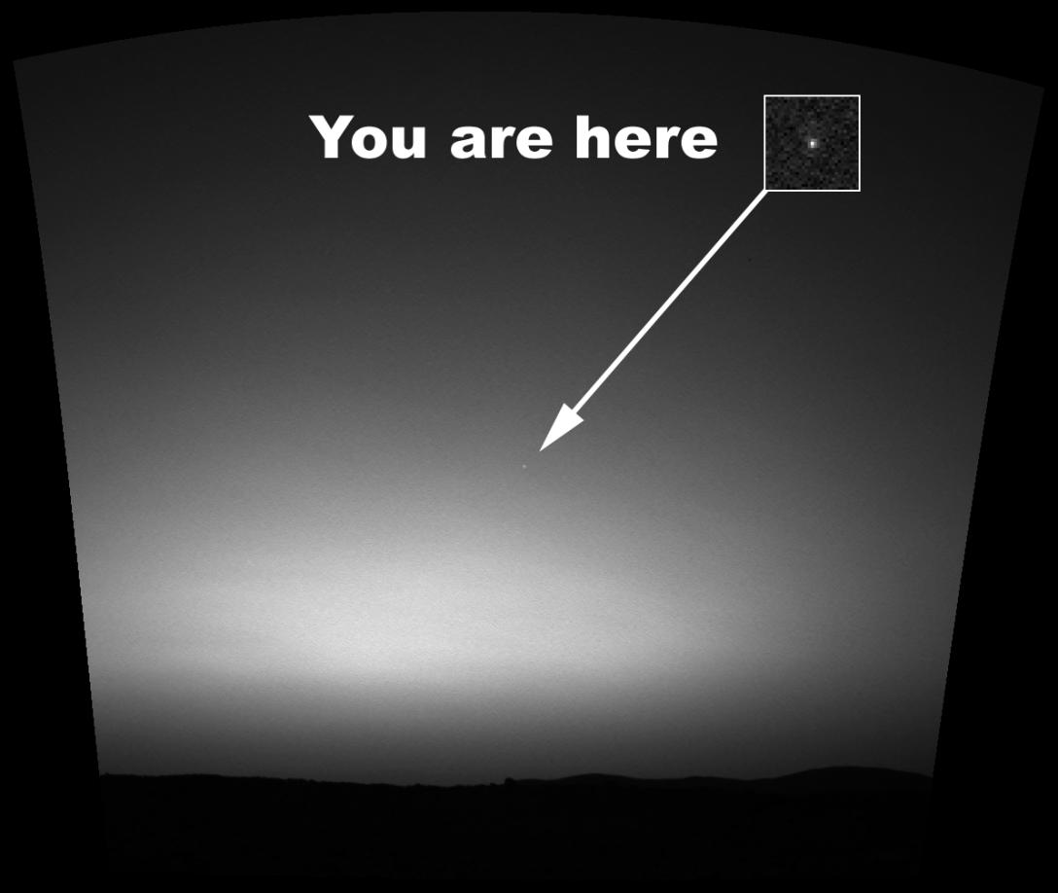
Jesus tece elogios à igreja
Sdfasfsd

Slide 11
Jesus tece elogios à igreja
Verso 10 – guardou a Palavra de Cristo.
A Igreja guardou a Palavra, Cristo guardará a Igreja.
A Igreja de Filadélfia não transigiu nem cedeu às pressões.
Ela preferiu ser pequena e fiel a ser grande e mundana.
Hoje muitas igrejas têm abandonado o Evangelho de Cristo por outro evangelho; um evangelho centrado no homem, não em Deus.
Cristo é o protetor da Igreja.
As portas do inferno não prevalecerão contra ela.

Slide 12
Jesus faz gloriosas promessas à igreja
Verso 11 – Jesus faz um pedido
Permanecer firme, guardar o que temos e proclamar o que já possuímos.
Verso 12 – ser coluna no santuário de Deus
Se nos tornarmos peregrinos nessa vida, seremos uma coluna inabalável na próxima.
Aqui os terremotos da vida podem nos abalar, mas no céu estaremos tão firmes e sólidos como a coluna do santuário de Deus.
Verso 12 – gravar o nome de Deus
Todos os que nasceram de novo são possessões eternas de Deus.
Pertencemos para sempre a Deus, a Cristo e ao seu povo. Viveremos com ele em glória.
Exemplo casamento.

Slide 13
Conclusão
A porta aberta representa a oportunidade da Igreja.
A chave de Davi, a autoridade de Cristo.
E a coluna do templo de Deus, a segurança do vencedor.
A Igreja contemporânea está notoriamente acomodada.
Tudo o que fazemos é para nós mesmos.
Parece que quanto mais conhecimento adquirimos, menos nos comprometemos com a causa do evangelho.
Cristo promete fazer-nos seguros como as sólidas colunas do templo de Deus.

Slide 14
Conclusão
Quando ele abre as portas, nós devemos trabalhar.
Quando ele fecha as portas, nós devemos esperar.
Acima de tudo, devemos ser fiéis a ele para vermos as oportunidades e não os obstáculos.

